Slide 1

VY_32_ INOVACE_ 09_ PŘÍRODOVĚDA 5
Základní škola a Mateřská škola, Potštejn, okres Rychnov nad Kněžnou
SAVANY
Autor: Mgr.Renata Viktorinová

Slide 2
Tropický pás – SAVANY
OVĚŘENÍ VE VÝUCE: 6.10.2011
PŘEDMĚT: Přírodověda ROČNÍK: 5.
KLÍČOVÁ SLOVA: tropický pás, savany, safari, živočichové a rostliny savan
MEZIPŘEDMĚTOVÉ VZTAHY: Informatika – vyhledávání obrázků na internetu
ANOTACE: DUM opakuje znalosti o podnebí tropického pásu, navazuje na DUM Deštné lesy. Seznamuje žáky s charakteristickým podnebím, faunou a flórou savan.

Slide 3
Opakujeme:
Kde najdeme tropický pás?
Charakterizuj tropické podnebí.
Ve kterých světadílech tropický pás nenajdeme?
Vyjmenuj 3 druhy krajin, které můžeme najít v tropickém pásu.

Slide 4
Přiřaď:
Co je SAFARI ?
Vyhledej ve slovníku.
Jsou zde rovné otevřené plochy pokryté travinami, místy keři a jednotlivě rozptýlenými stromy.
Tropické
deštné lesy
Je zde velmi teplo
a vlhko. Často prší.
Savany
Říkají nám
„plíce Země“.
Střídá se výrazné období sucha a období dešťů.
Pouště

Slide 5
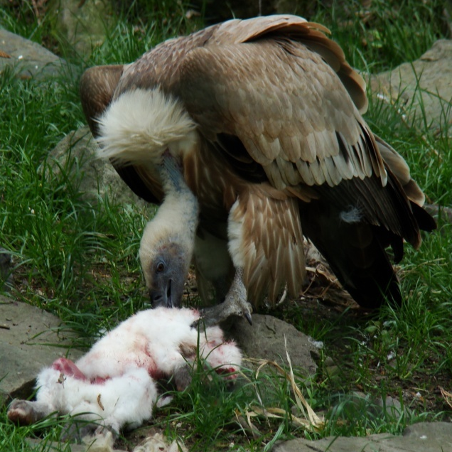
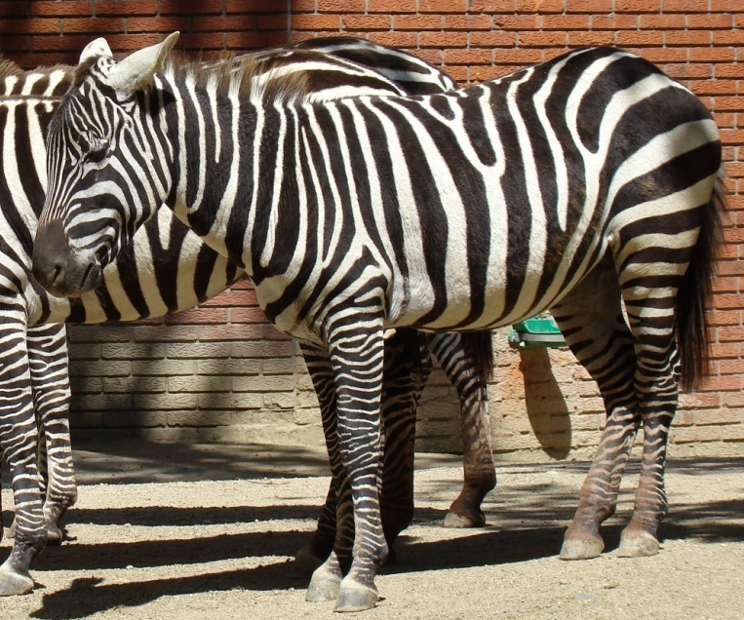
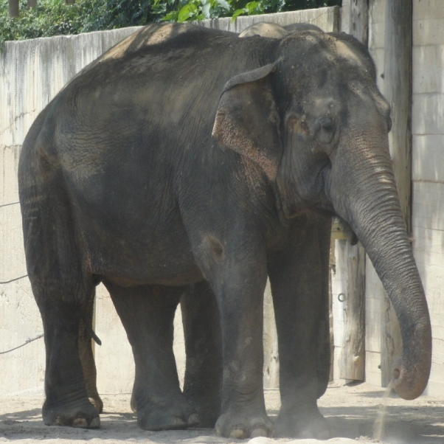
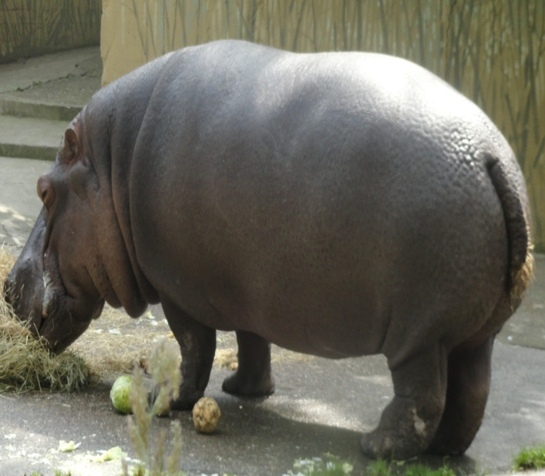
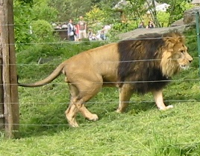
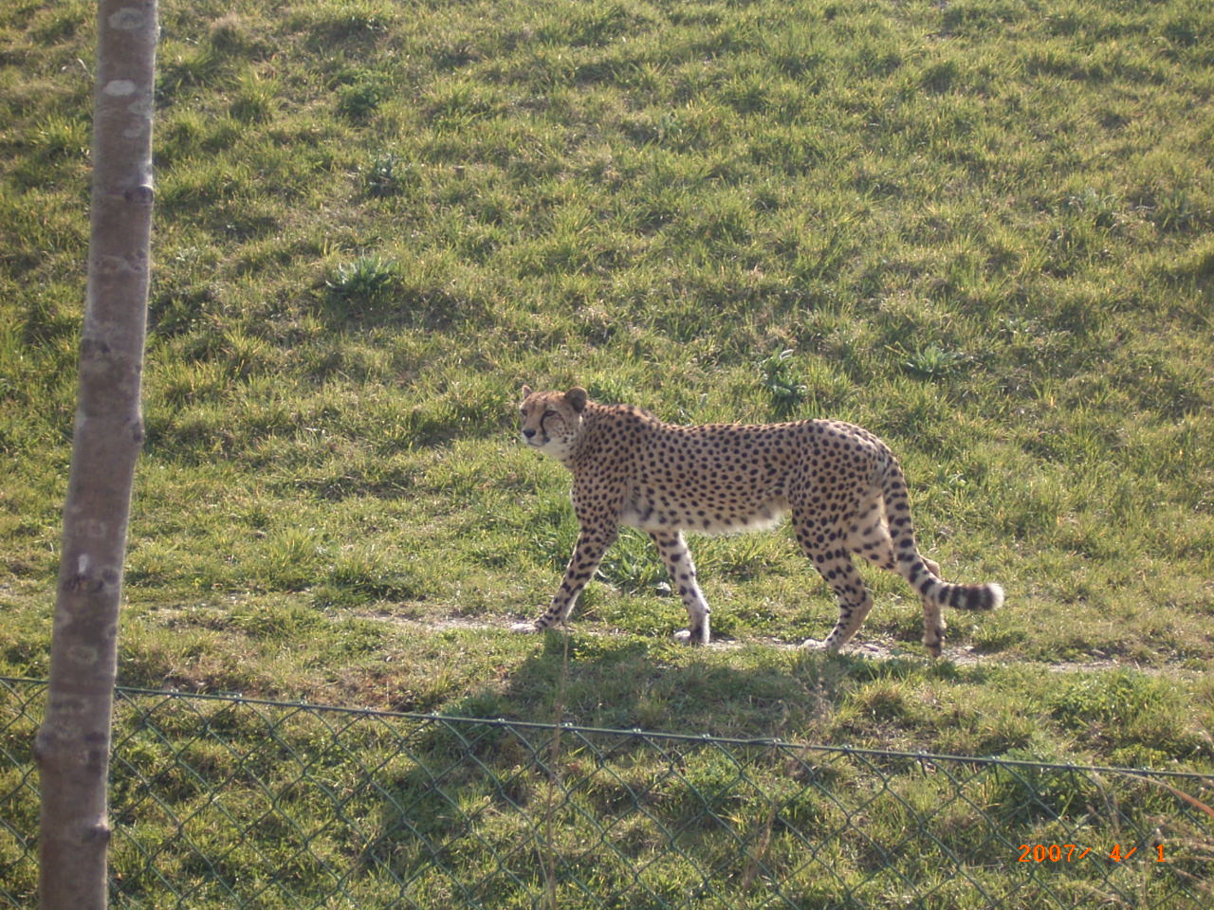
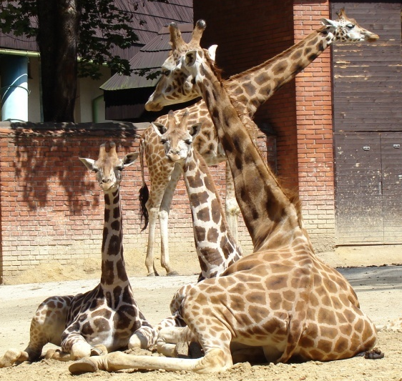
Živočichové savan:
Hroch
Slon
Zebra
Antilopa
Nosorožec
Lev
Gepard
Hyena
Sup
Žirafa

Slide 6
Poznáš živočicha?
Žiji v Africe.
Své přeměněné zuby používám k hrabání či na obranu před nepřáteli.
Žiji v Africe v rodinných tlupách .
Každý náš druh má zbarvení trochu jiné.
Žiji v Africe.
Živím se trávou, listím, různými plody a větvičkami.
Jedna část mého těla slouží nejen jako čichový orgán, ale také dopravuje jídlo do mé tlamy.
Umím stříkat vodu i vyvracet kmeny.
Jsem lichokopytník, jsem poměrně vytrvalý běžec.
Moje zbarvení mi pomáhá splynout se stíny trav a křovin. Také mate mé nepřátele.
Mám velmi dobrý sluch, při nebezpečí se dávám na úprk.
Když se cítím ohrožen, obracím se k nepříteli jednou svou hrozivou částí těla.
Právě tato část přitahuje lovce.
Na zádech mi sedávají malí ptáčci. Jsem jim vděčný, že mě zbavují otravného hmyzu.
Slon
Zebra
Nosorožec

Slide 7
Najdi obrázky těchto rostlin ze savan. Přiřadíš správně?
Bavlník
Podzemnice olejná
Textilní vlákno
Jsem keř, 1- 3 m vysoký.
Jsem rostlina, patřím mezi luštěniny. Mým plodem je lusk.
Lidé mě pěstují pro semena. Když dozrálé plody - tobolky puknou, derou se ven chomáčky vláken.
Arašídový olej, arašídové máslo, kosmetické výrobky
Lidé mě pěstují kvůli semenům, kterým říkají arašídy nebo burské oříšky.

Slide 8
2) SAVANY
Jsou to rovné otevřené plochy pokryté travinami, místy keři.
Stromy jsou zde jen jednotlivě rozptýlené.
Střídá se výrazné období sucha a období dešťů.
Rostliny: Živočichové:
(Doplň podle učebnice)

Slide 9
Správné řešení:
Textilní vlákno
Bavlník
Podzemnice olejná
Jsem keř, 1- 3 m vysoký.
Jsem rostlina, patřím mezi luštěniny. Mým plodem je lusk.
Lidé mě pěstují pro semena. Když dozrálé plody - tobolky puknou, derou se ven chomáčky vláken.
Arašídový olej, arašídové máslo, kosmetické výrobky
Lidé mě pěstují kvůli semenům, kterým říkají arašídy nebo burské oříšky.

Slide 10
Použité zdroje:
Vlastní fotografie

